Slide 1
Phương Pháp Boosting,AdaBoost (Freund & Schapire, 95), ArcX4 (Breiman, 98)
Là kỹ thuật áp dụng một tập các bộ phân lớp yếu (weak learner) để nâng cao hiệu quả của các bộ phân lớp này bằng cách giảm bias và variance.

Slide 2
Mô hình hoạt động
- Từ tập học LS có N phần tử
- xây dựng tập hợp T mô hình cơ sở tuần tự
mô hình thứ i được xây dựng trên tập mẫu lấy từ LS, tập trung vào các phần tử bị phân loại sai bởi mô hình thứ i-1 trước đó
- khi phân loại : sử dụng majority vote có trọng số (b)
-Có thể mở rộng cho các dự đoán số học (numeric prediction)

Slide 3
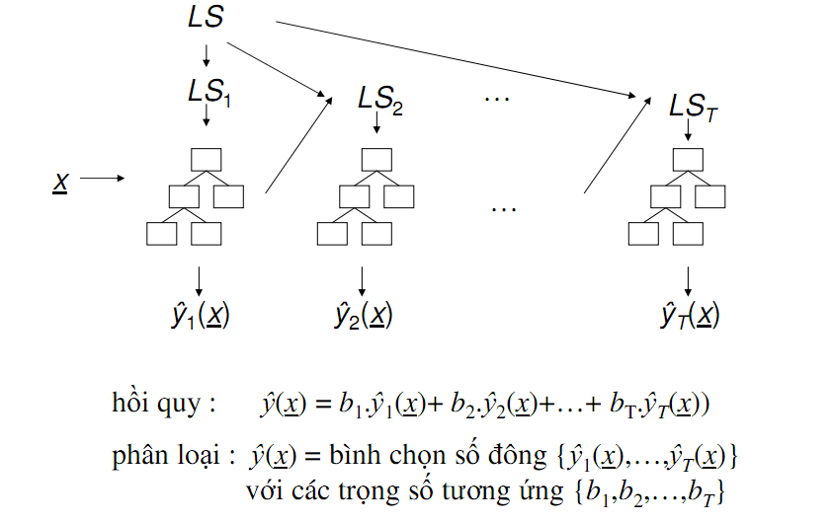

Slide 4
2.2 Boosting (Freund & Schapire, 1995)
2.2.2. Thuật toán
Sau khi huấn luyện xong dùng bộ học ht để thẩm định lại tập dữ liệu LS, những dữ liệu nào bị phân lớp sai thì tăng trọng số của nó lên 1, những dữ liệu phân lớp đúng thì giảm trọng số của nó đi 1. Lặp lại T lần như thế ta được T bộ học tập hợp. Ta có thể gán trọng số các bộ học này theo số lượng mà nó phân lớp đúng.
Notes:
Ố

Slide 5
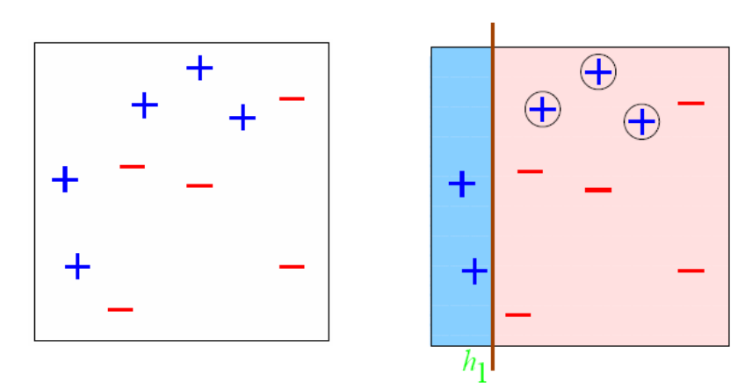
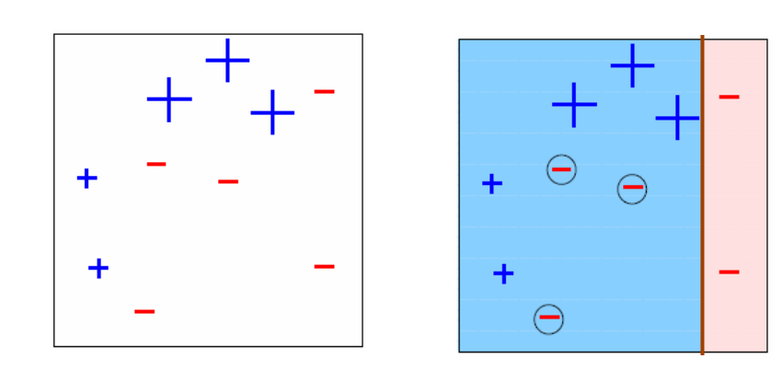
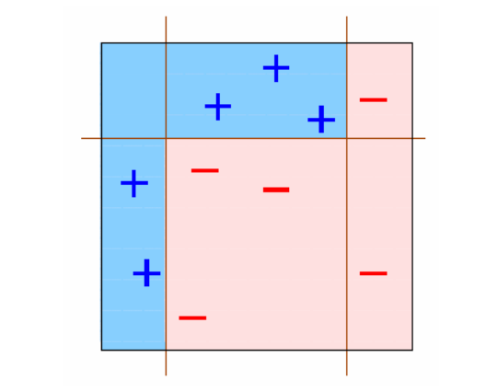
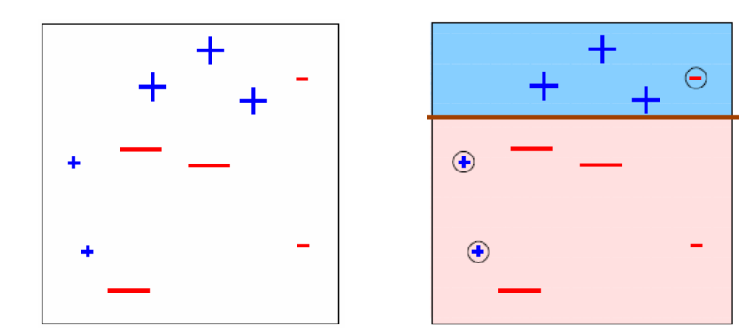

Slide 6
2.2 Boosting (Freund & Schapire, 1995)
2.2.2. Thuật toán
Giả sử có bộ dữ liệu huấn luyện LS.
Đánh trọng số cho các dữ liệu trong tập dữ liệu huấn luyện, đầu tiên các trọng số được gán bằng nhau.
Tại mỗi bước thứ t của thuật toán, chọn bộ dữ liệu LSt⊂LS sao cho các dữ liệu trong bộ dữ liệu LSt là những dữ liệu được đánh trọng số cao nhất, sau đó huấn luyện bộ học ht bằng bộ dữ liệu LSt.

Slide 7


